Slide 1
DZIEŃ ZIEMI 22 kwietnia 2024 r.
PLANETA KONTRA
TWORZYWA SZTUCZNE

Slide 2
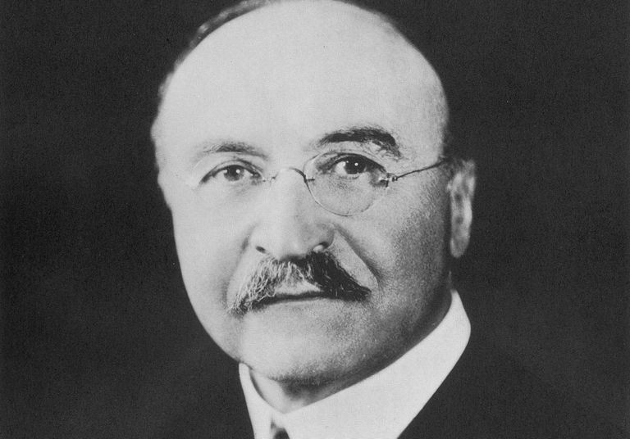
JAK SIĘ ZACZĘŁA PRZYGODA Z PLASTIKIEM?
W 1907 roku został zorganizowany konkurs na najlepszy zamiennik kości słoniowej, gdyż surowiec ten był coraz trudniej dostępny. Zwycięzcą został Leo Baekeland, który wynalazł plastik. Wyraz pochodzi z języka greckiego i oznacza coś, czemu łatwo można nadawać kształty. Wynalazca nie wiedział, do jakiej katastrofy doprowadzi jego wytwór.
Leo Baekeland, wynalazca
plastiku.

Slide 3
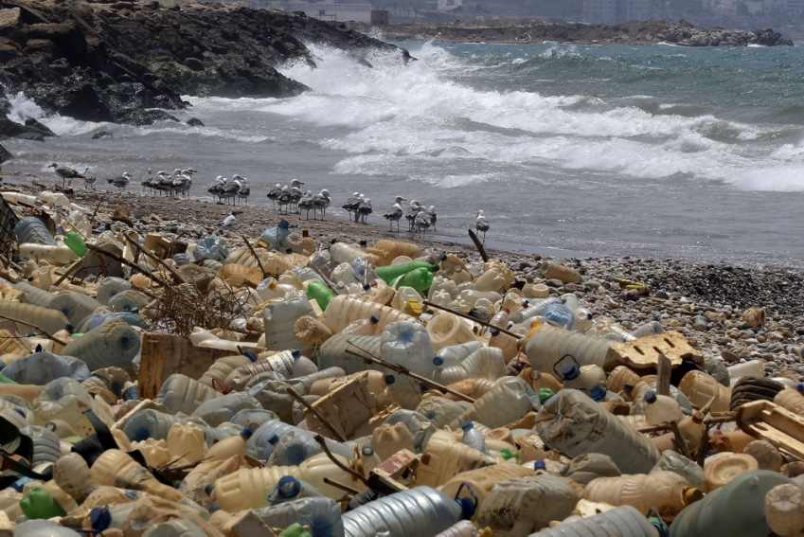
KATASTROFA W PROCENTACH
Zebraliśmy 14% plastiku, który wyprodukowaliśmy, mimo tak wielu akcji z jego usuwaniem.
80% plastiku wyrzucanego na lądzie trafia później do oceanu, gdzie zabija stworzenia tam żyjące.
30% plastiku w zbiornikach wodnych całego świata to mikrowłókna z ubrań.
90% ptaków morskich jest zatrutych przez plastik w ich organizmach.
Na plażach znajduje się coraz więcej
plastiku. Odpoczynek w takim miejscu
jest nie tylko nieprzyjemny, ale też
szkodliwy dla zdrowia.

Slide 4
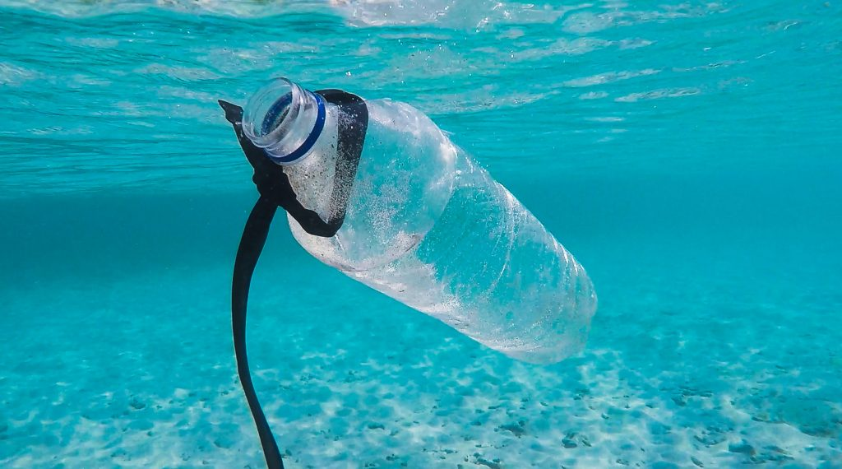
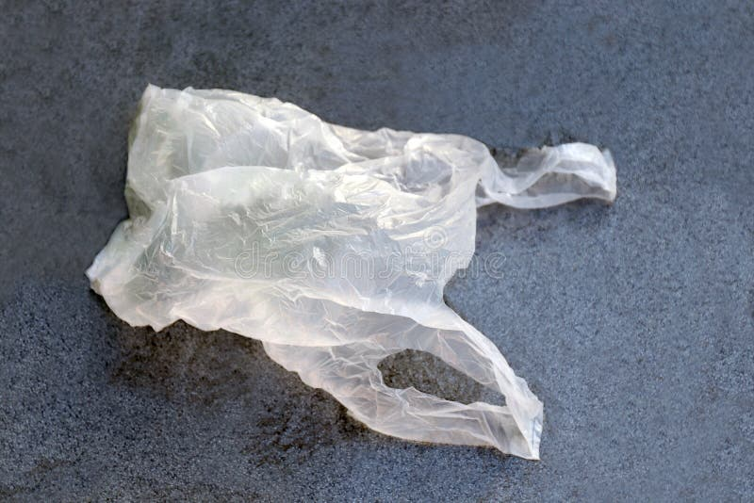
ILE ROZKŁADA SIĘ PLASTIK?
Zwykła butelka plastikowa (na świecie produkuje się takich 20 000 w ciągu sekundy), po wylądowaniu w oceanie rozkłada się aż 450 lat, natomiast plastikowy worek (np. taki w którym kupujemy owoce) rozkłada się 500 lat. Są też rodzaje plastiku, które się w ogóle nie rozkładają.

Slide 5
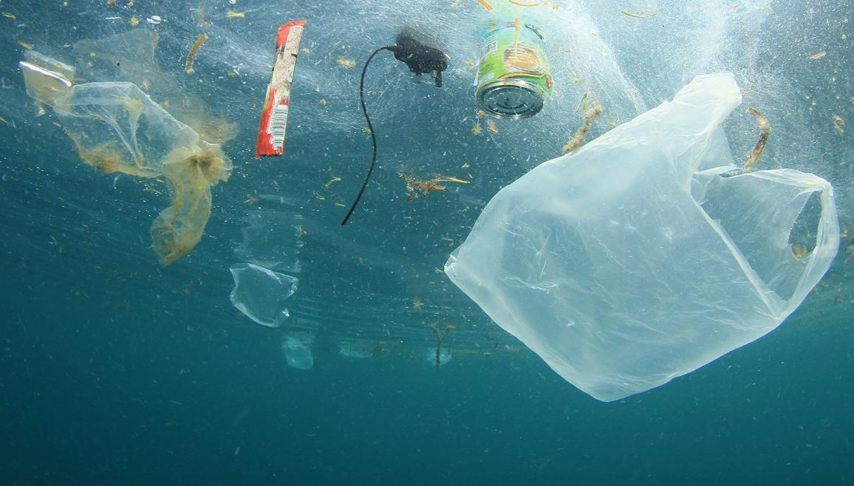
A ILE TEGO PLASTIKU W OCEANACH?
O wiele za dużo. Szacuje się, że niemal 150 milionów ton. Jakby było mało, ciągle go przybywa – ponad 13 milionów rocznie! Jeżeli nic z tym nie zrobimy, do 2050 roku będzie go tam więcej niż wszystkich stworzeń morskich razem wziętych.
To coraz częstszy widok. Zaczyna się niewinnie, ale
skończyć się może masowym wymieraniem gatunków.

Slide 6
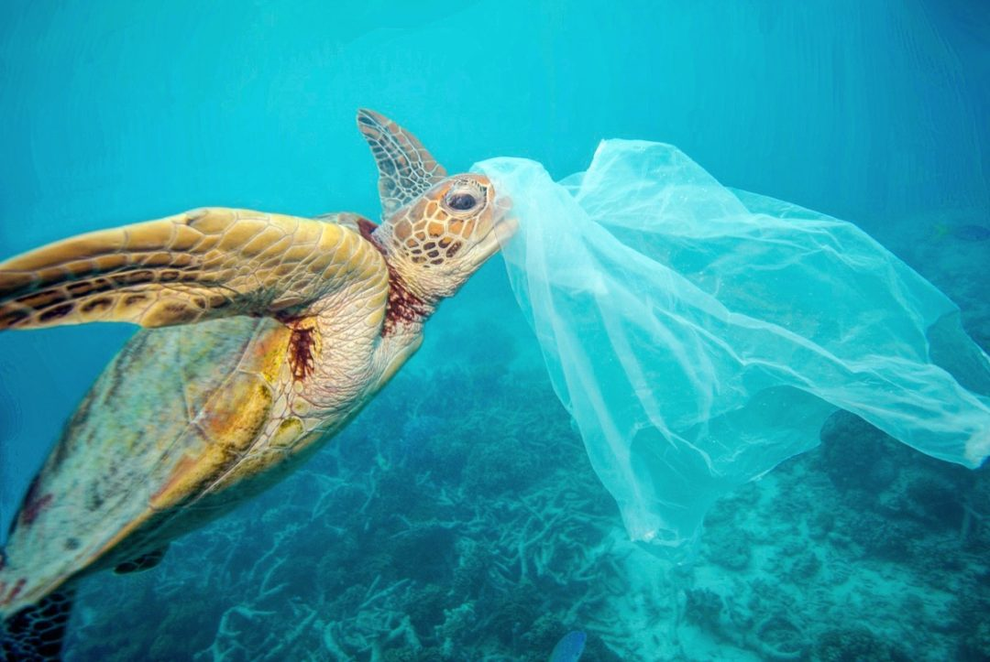
DLACZEGO TWORZYWA SZTUCZNE SĄ SZKODLIWE DLA OCEANÓW?
Największe zagrożenie dla środowiska stanowi mikroplastik. Są to malutkie cząsteczki plastiku, widoczne wyłącznie pod mikroskopem. To one są najbardziej niebezpieczne. Jest go pełno w oceanach. Nieświadomie zjadają go ryby, zatruwając się nim. Oprócz tego nawet zwykły plastik szkodzi rafom koralowym. Poza tym żółwie zjadają plastikowe worki, myśląc, że to meduzy. Efektem może być uduszenie się lub śmierć spowodowana zatruciem.

Slide 7
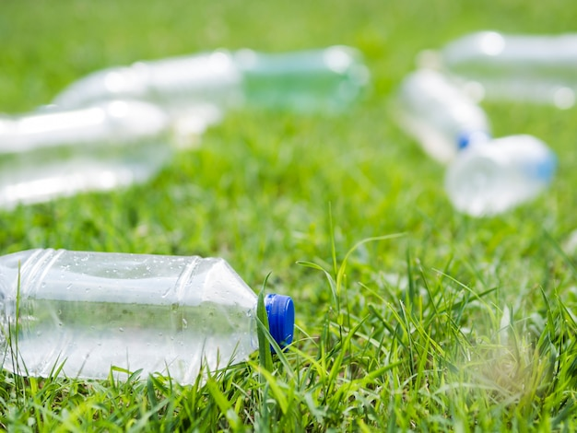
A CO Z TYM NA LĄDZIE?
Mnóstwo mikroplastiku znajduje się w powietrzu – wdychamy go na co dzień.
Podczas prania ubrań do ścieków trafia ok. 250 tys. cząstek mikroplastiku.
Plastik szkodzi roślinom, a także wnika z ziemi do upraw, a potem go zjadamy.

Slide 8
PRAWDA I FAŁSZ NA TEMAT PLASTIKU
Kilkukrotne wykorzystywanie plastikowych butelek po napojach jest dobrym rozwiązaniem problemu z plastikiem – FAŁSZ!
Wiele osób po wypiciu wody z jednorazowej butelki uzupełnia ją nową porcją napoju, np. sokiem, myśląc, że w ten sposób ogranicza produkcję plastiku. Niewiele z nich jednak wie, jak sobie tym szkodzi. Chodzi tu oczywiście o mikroplastik, który jest wypłukiwany przez płyn i trafia wprost do naszego organizmu. Zamiast tego warto kupić np. kubek termiczny lub butelkę z filtrem przeznaczone do wielorazowego użytku.
Przetapianie plastiku to zły pomysł – PRAWDA!
Podczas spalania mikroplastik trafia do powietrza, którym oddychamy, co prowadzi do różnych groźnych chorób.

Slide 9
PRAWDA I FAŁSZ NA TEMAT PLASTIKU (cd.)
Kartony po napojach (np. po mleku) należy wrzucać do śmietnika na makulaturę– FAŁSZ!
Zawierają one plastik, tak samo jak papierki po cukierkach, dlatego powinny być wrzucane do żółtego kosza.
Plastik zabija ponad milion istot żywych rocznie – PRAWDA!
Oprócz tego udowodniono, że wpływa on również (oczywiście niekorzystnie) na gospodarkę hormonalną człowieka.
Nagrzana butelka z wodą (na którą np. świeciło słońce) nadaje się tylko do wyrzucenia – PRAWDA!
Im bardziej nagrzany plastik, tym więcej toksycznych substancji wydzielanych jest do wody.

Slide 10
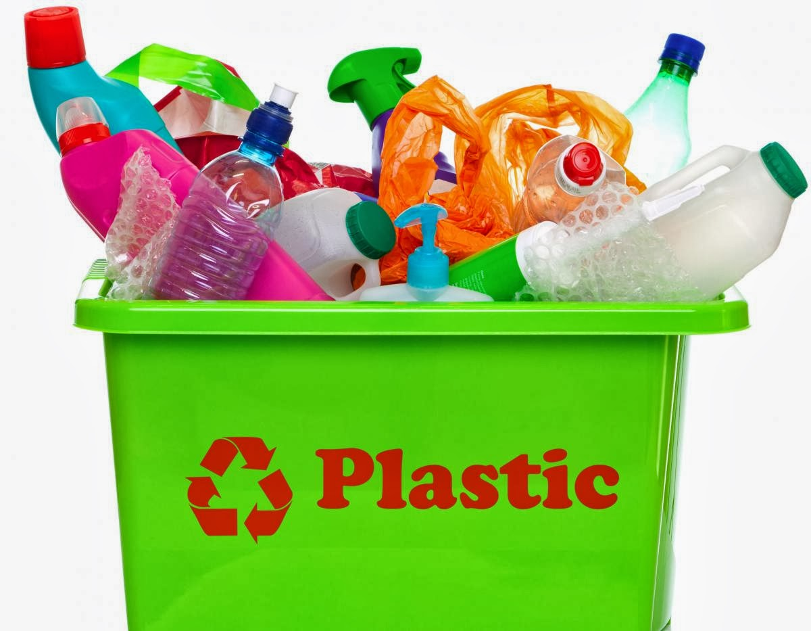
ZASTANÓW SIĘ – CZY PLASTIK TO SAME WADY?
Patrząc od strony przyrody, nie do końca jest pozytywnym rozwiązaniem, ale czy na pewno? Bo w końcu gdyby nie on, zginęło by mnóstwo słoni, z których pozyskiwano kość słoniową i być może nie przetrwałyby do dziś. Natomiast z drugiej strony, może zostałby wynaleziony inny materiał, który byłby lepszy dla środowiska? Możliwe też, że zostanie wynaleziony kolejny zamiennik, ale tym razem zostaną przewidziane jego skutki dla natury.

Slide 11
JAK OGRANICZYĆ ZUŻYCIE PLASTIKU?
Używajmy wielorazowych opakowań (torby na zakupy itp.) – to zmniejszy zapotrzebowanie na plastik, a tym samym jego produkcję.
Zamieńmy plastik na szkło – np. pijmy napoje w szklanych butelkach.
Podczas imprez używajmy drewnianych i papierowych sztućców jednorazowych, zamiast plastikowych.
Segregujmy śmieci w odpowiedni sposób – nie od dziś wiadomo, jak to pomaga środowisku.
Organizujmy akcje sprzątania środowiska i przystępujmy do udziału w tego typu aktywnościach – to zajęcie na świeżym powietrzu pomagające dbać o nasze zdrowie oraz chronić świat.

Slide 12
KONIEC
Dziękuję za uwagę. Mam nadzieję, że podsunęłam kilka pomysłów na temat walki z plastikiem.

